Slide 1
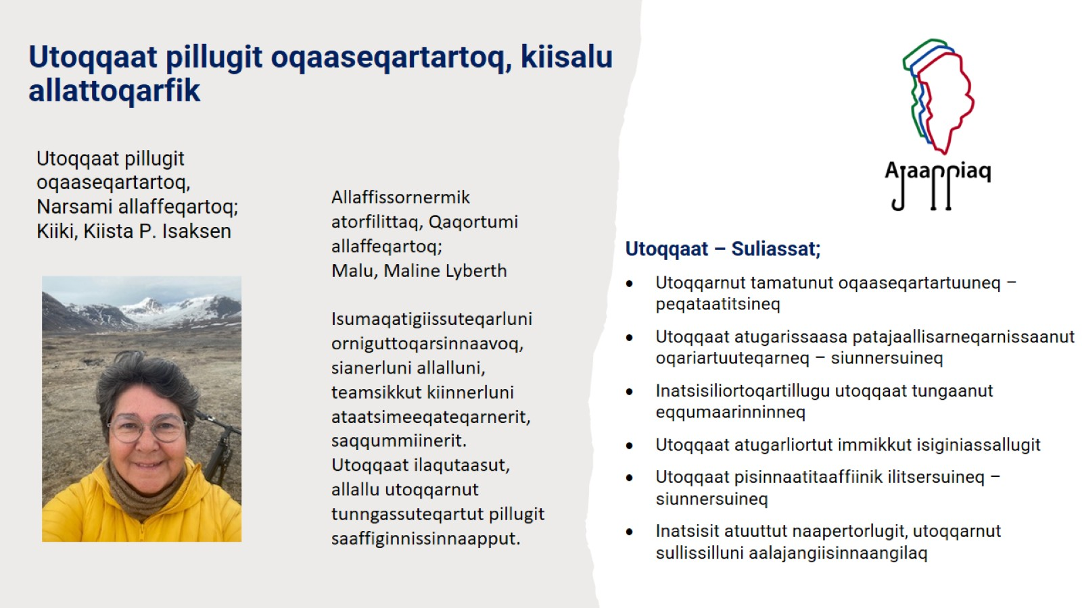
Utoqqaat pillugit oqaaseqartartoq, kiisalu allattoqarfik

Slide 2
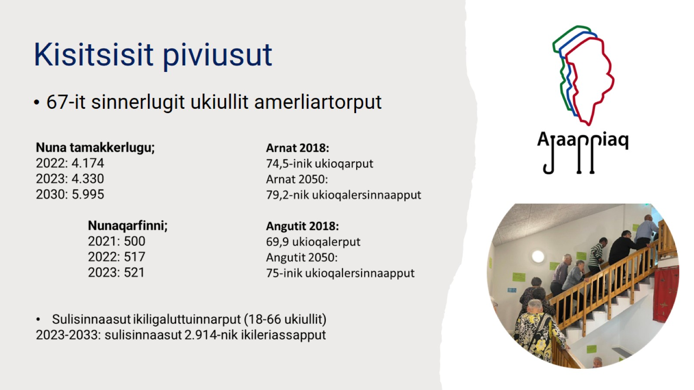
Kisitsisit piviusut

Slide 3
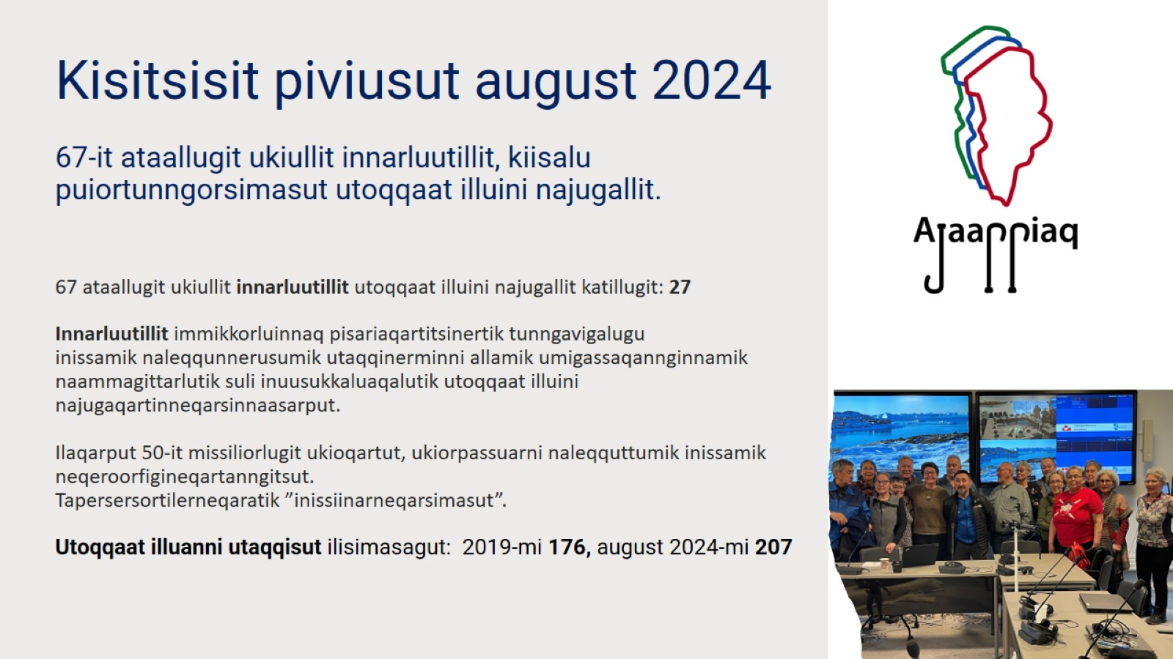
Kisitsisit piviusut august 2024 67-it ataallugit ukiullit innarluutillit, kiisalu puiortunngorsimasut utoqqaat illuini najugallit.

Slide 4
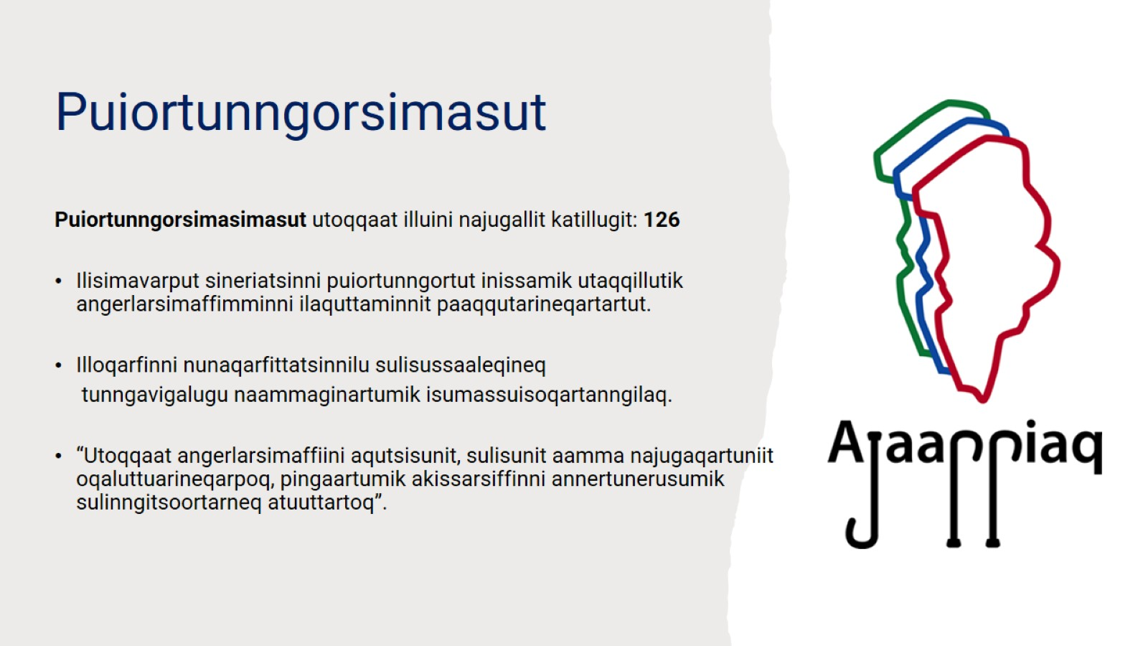
Puiortunngorsimasut

Slide 5
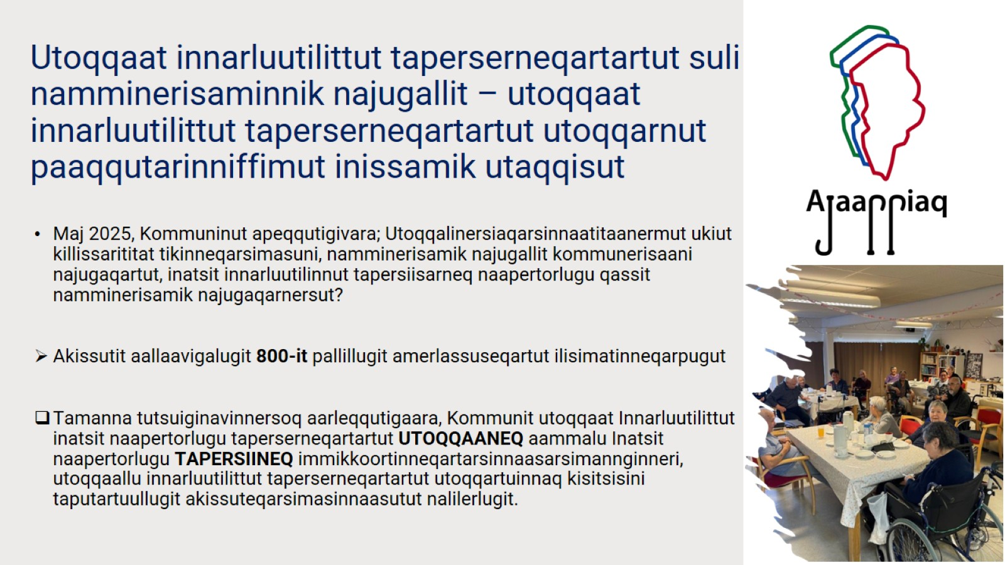
Utoqqaat innarluutilittut taperserneqartartut suli namminerisaminnik najugallit – utoqqaat innarluutilittut taperserneqartartut utoqqarnut paaqqutarinniffimut inissamik utaqqisut

Slide 6
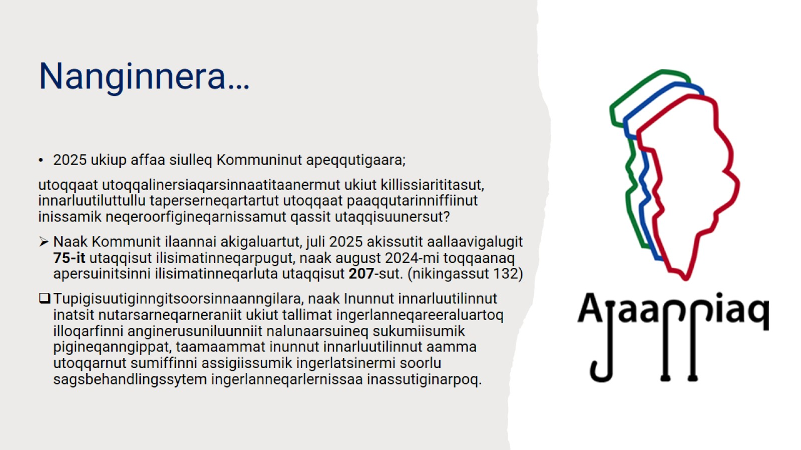
Nanginnera…

Slide 7
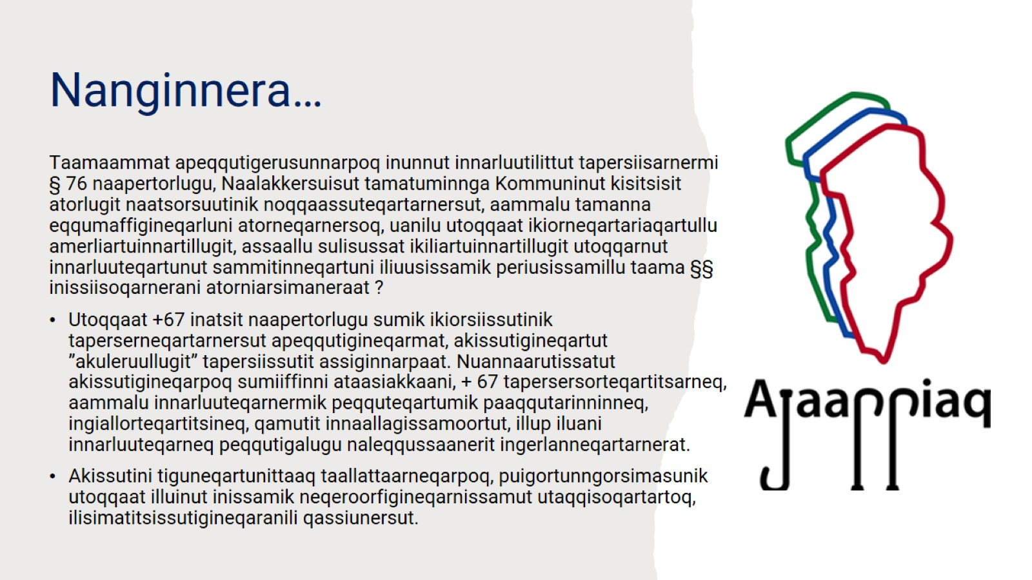
Nanginnera…

Slide 8
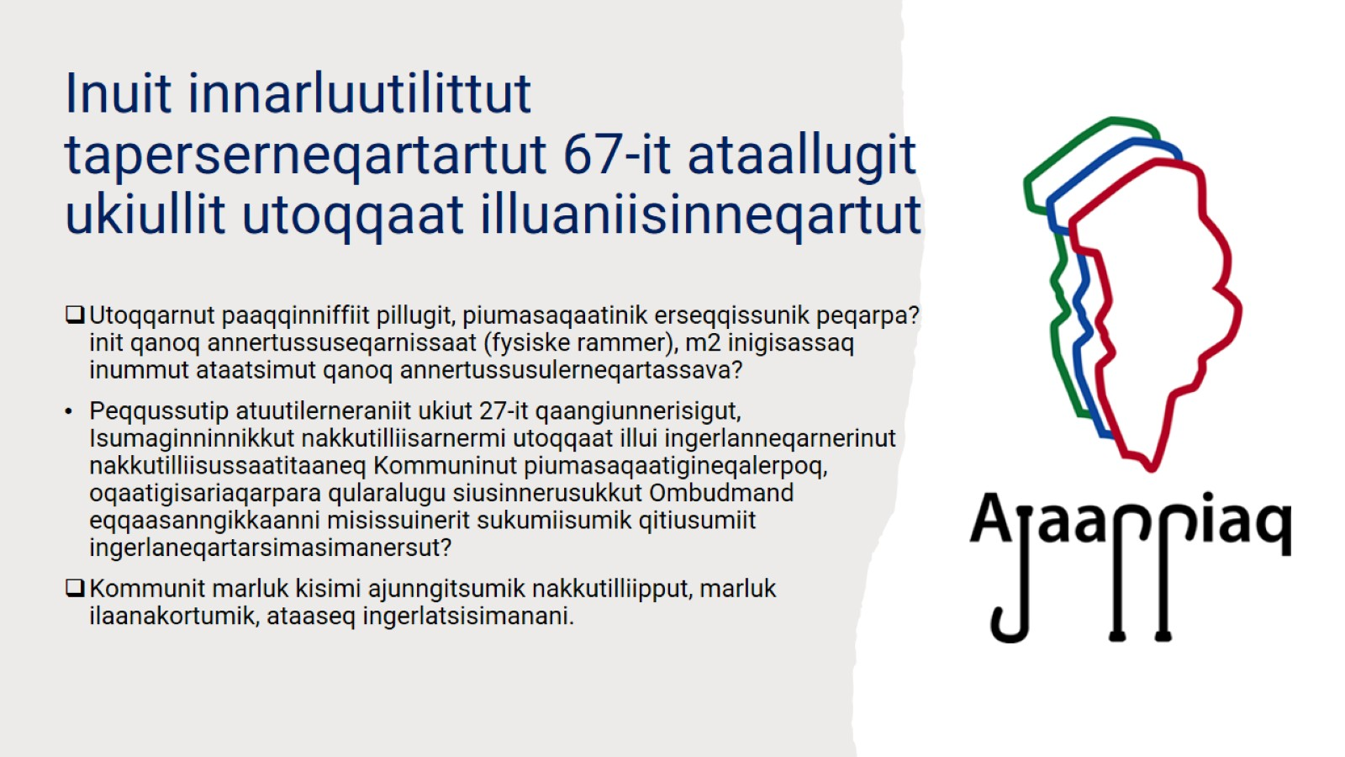
Inuit innarluutilittut taperserneqartartut 67-it ataallugit ukiullit utoqqaat illuaniisinneqartut

Slide 9
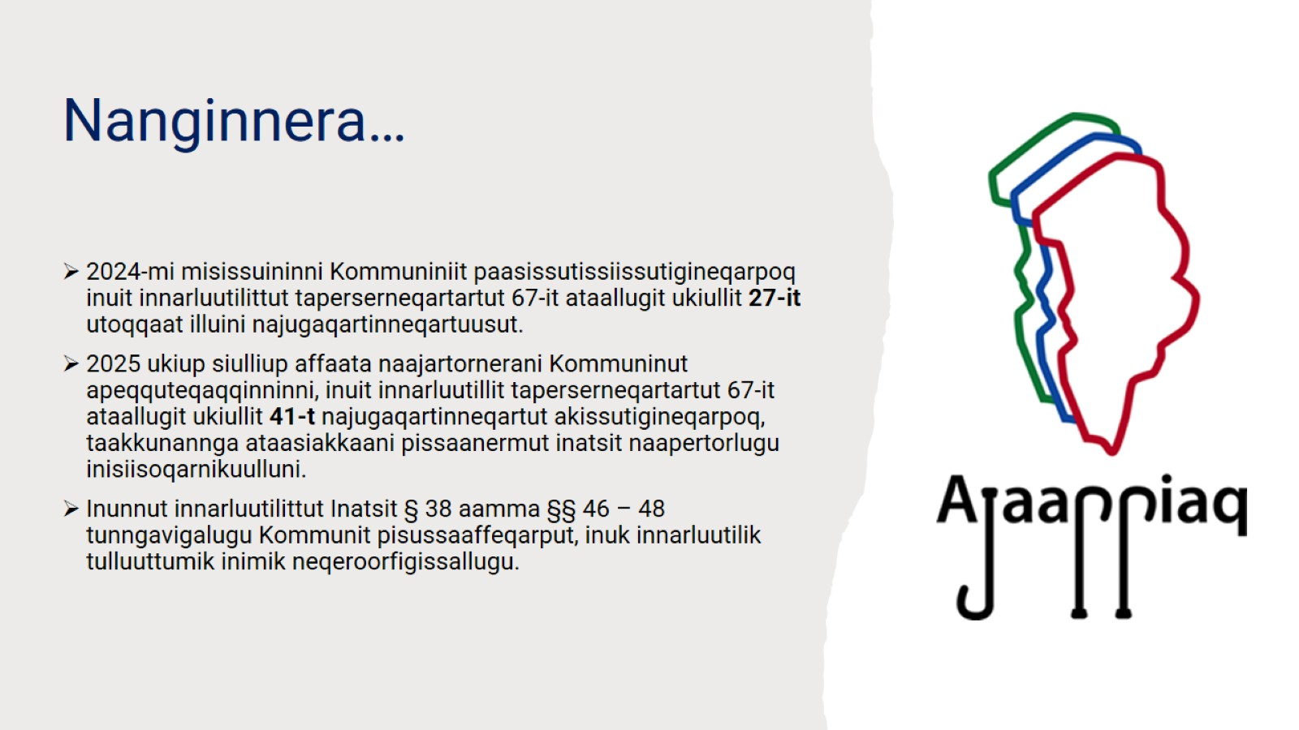
Nanginnera…

Slide 10
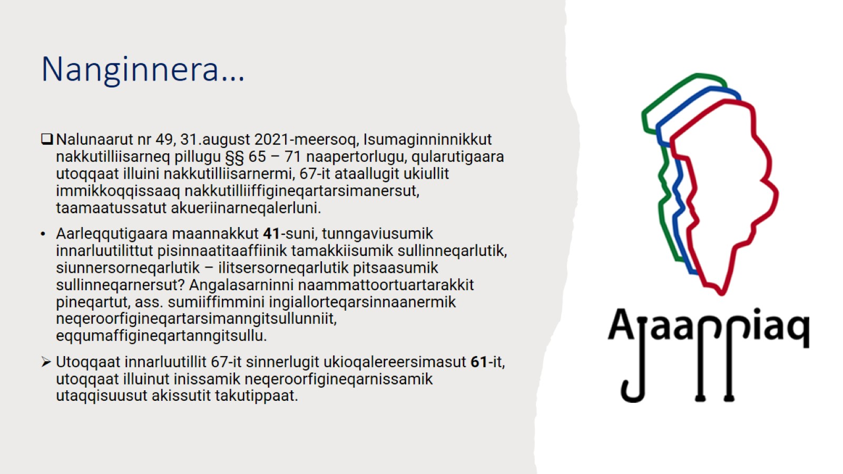
Nanginnera…

Slide 11
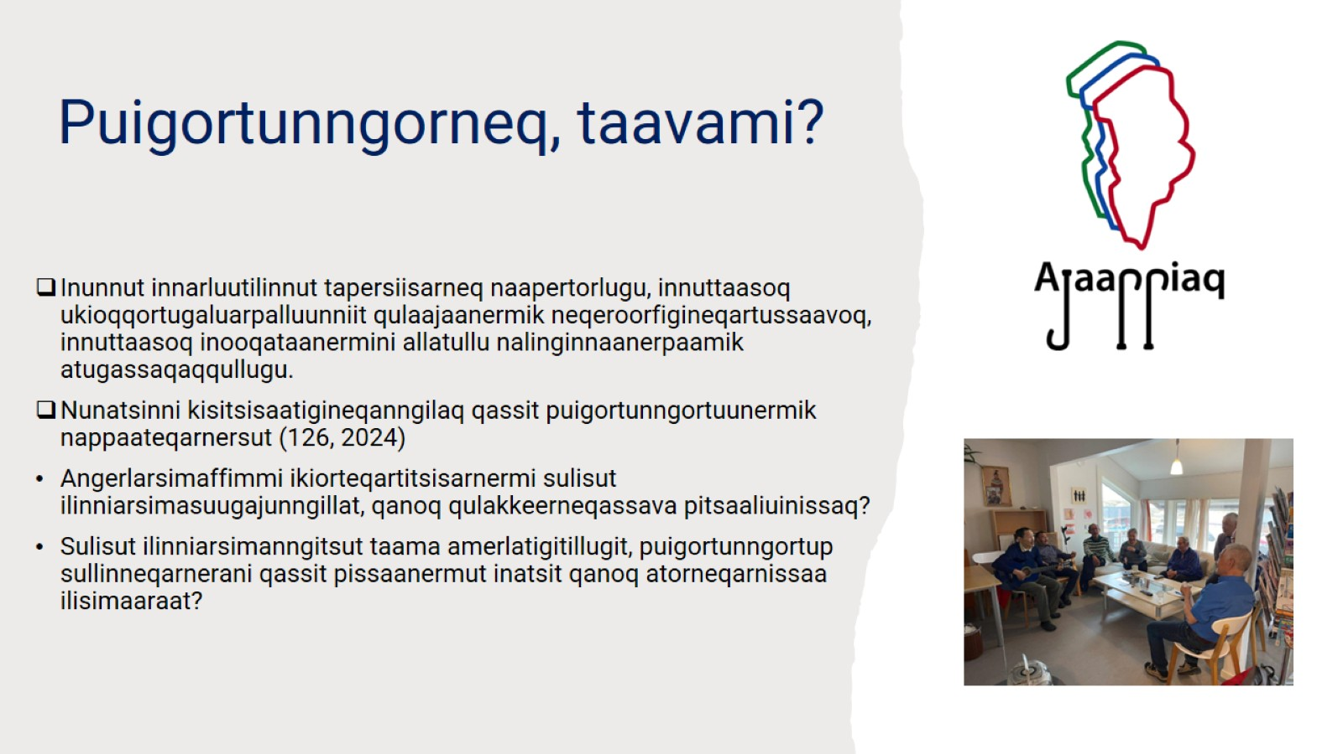
Puigortunngorneq, taavami?

Slide 12
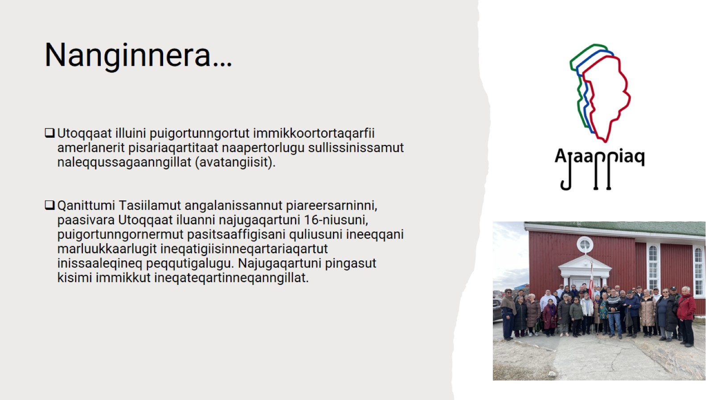
Nanginnera…

Slide 13
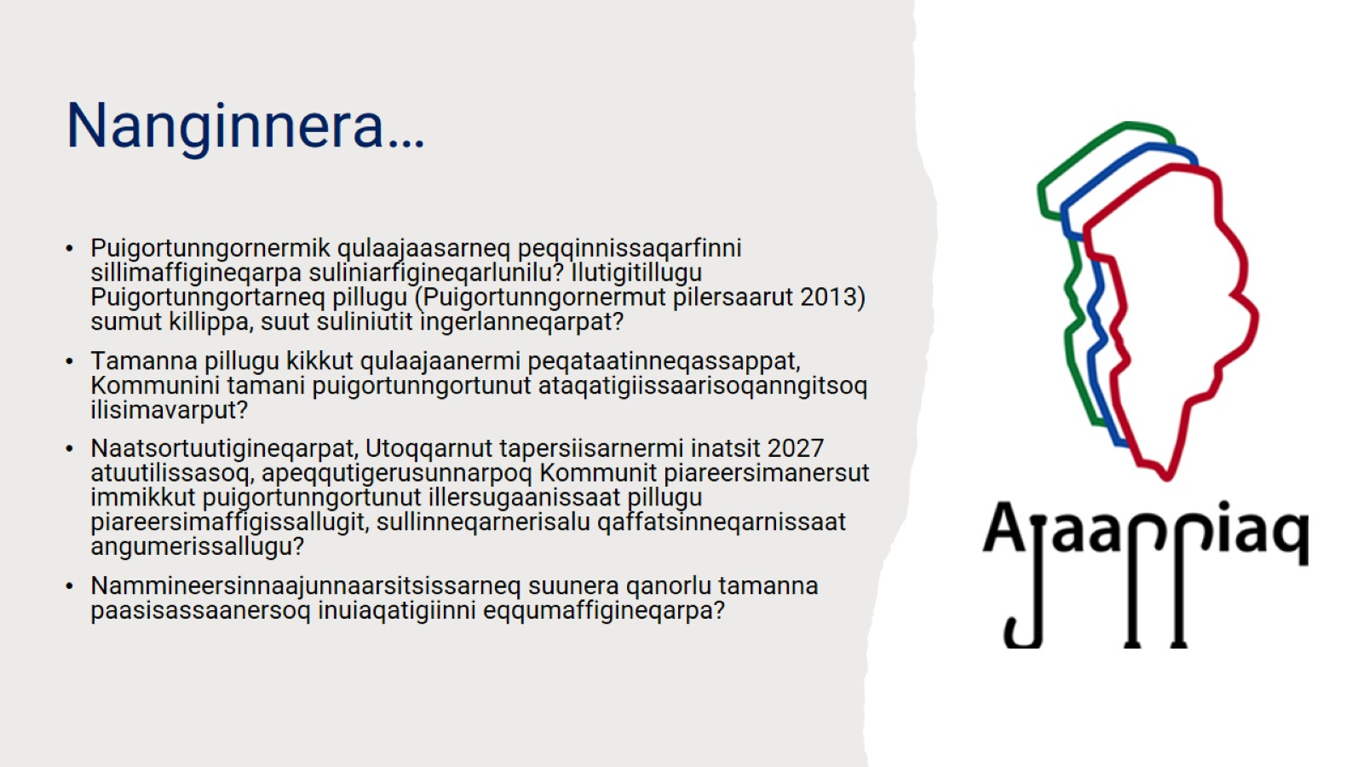
Nanginnera…

Slide 14
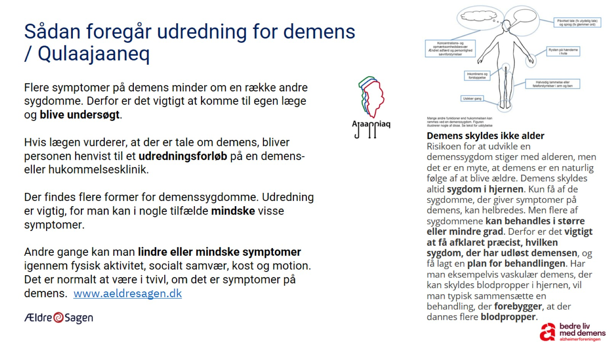
Sådan foregår udredning for demens / Qulaajaaneq

Slide 15
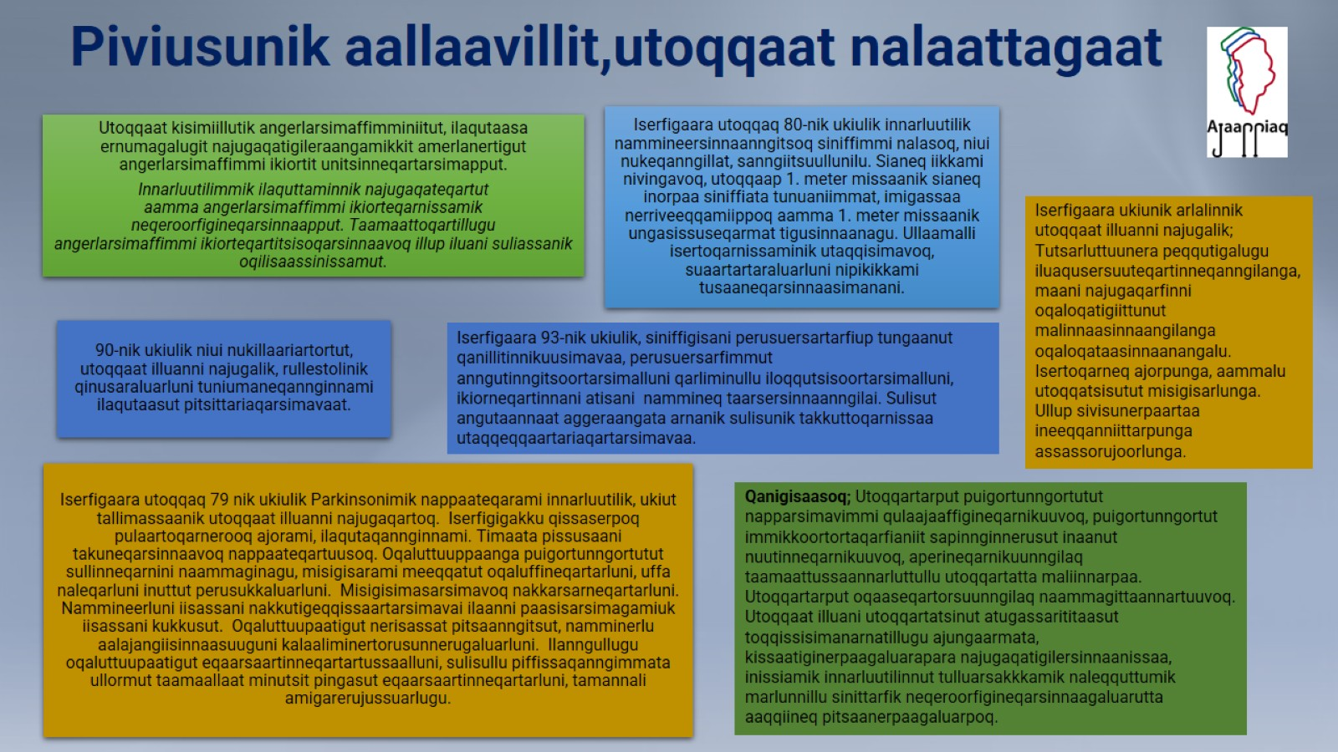
Piviusunik aallaavillit,utoqqaat nalaattagaat

Slide 16
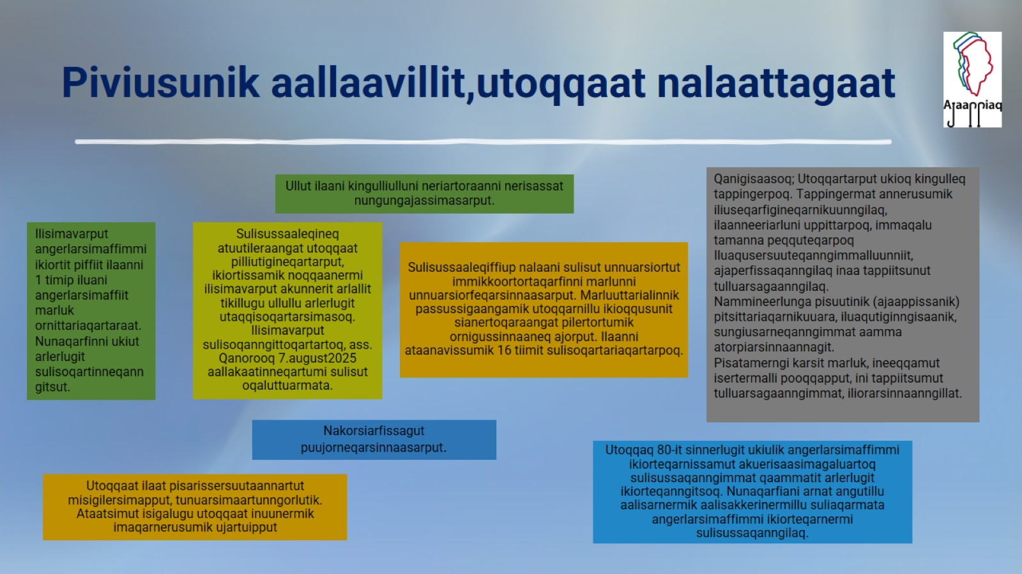
Piviusunik aallaavillit,utoqqaat nalaattagaat

Slide 17
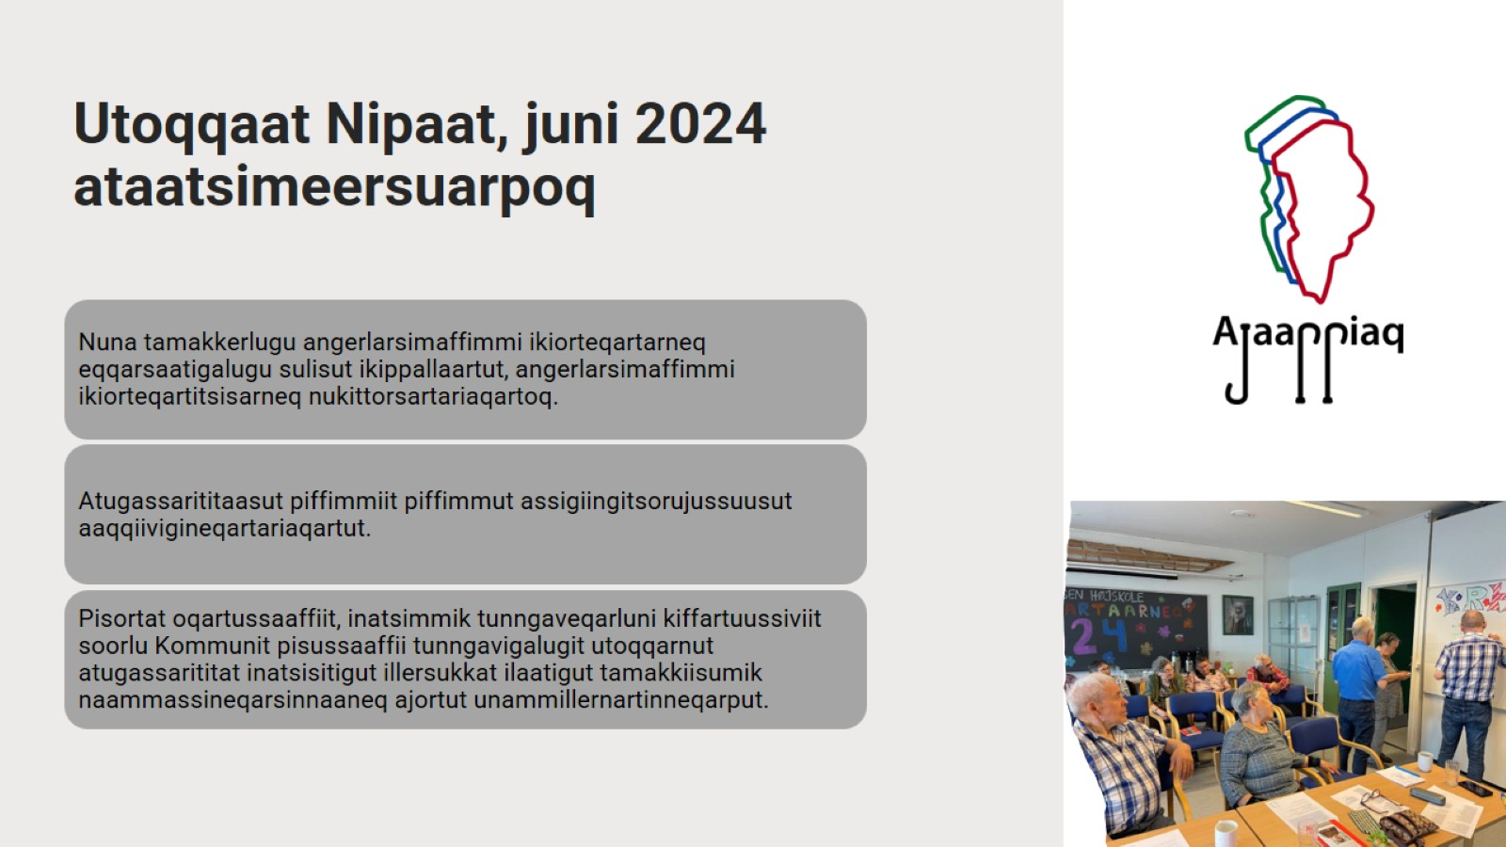
Utoqqaat Nipaat, juni 2024 ataatsimeersuarpoq

Slide 18
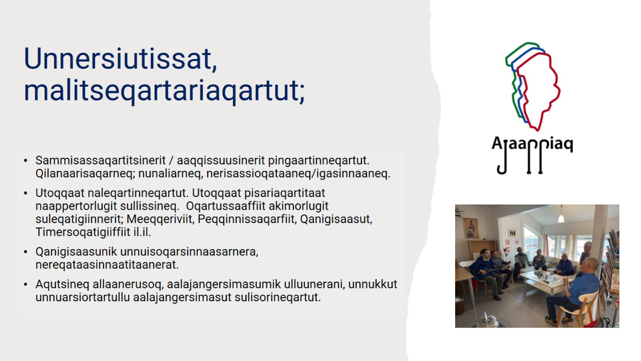
Unnersiutissat, malitseqartariaqartut;

Slide 19
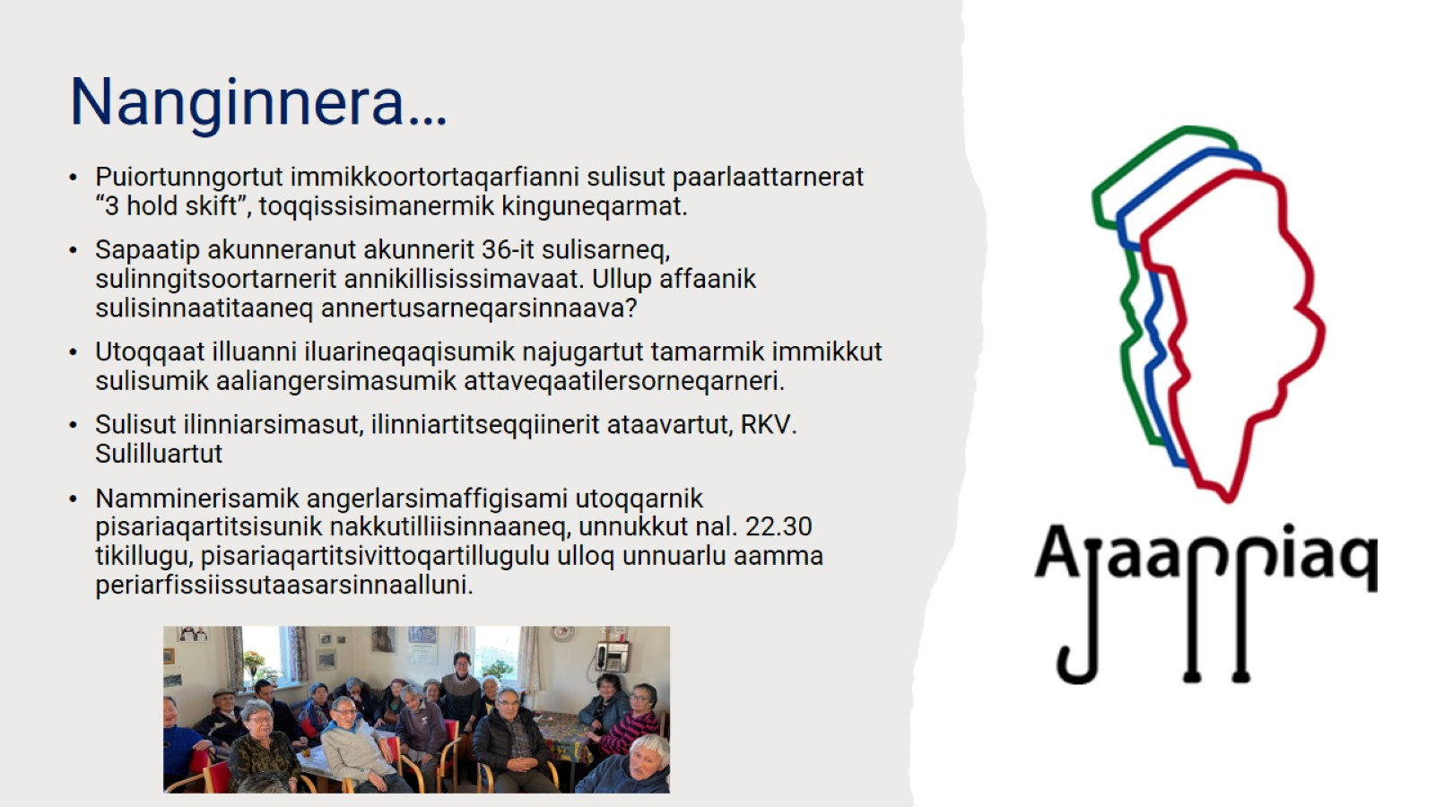
Nanginnera…

Slide 20
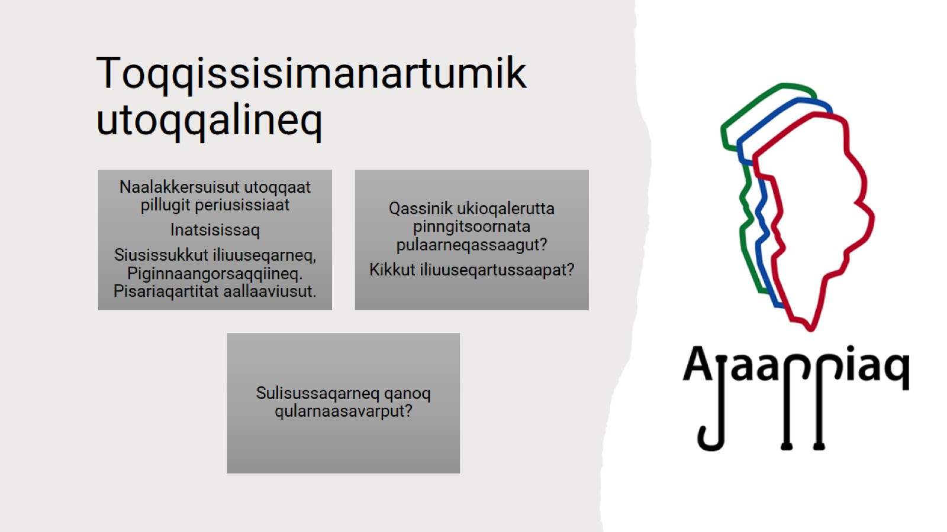
Toqqissisimanartumik utoqqalineq

